Slide 1
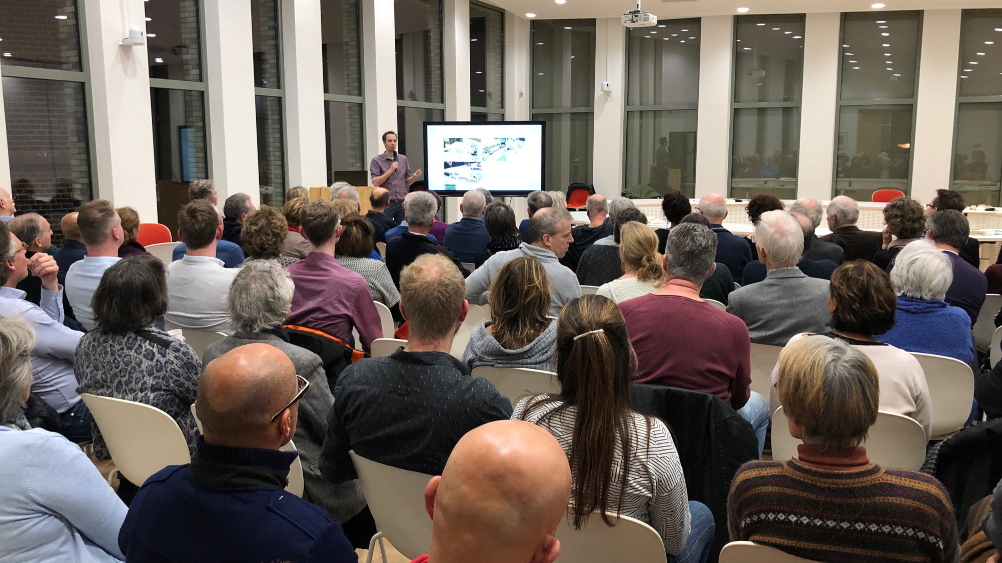
Verslag informatieavond Duivendaal
28 januari 2020

Slide 2
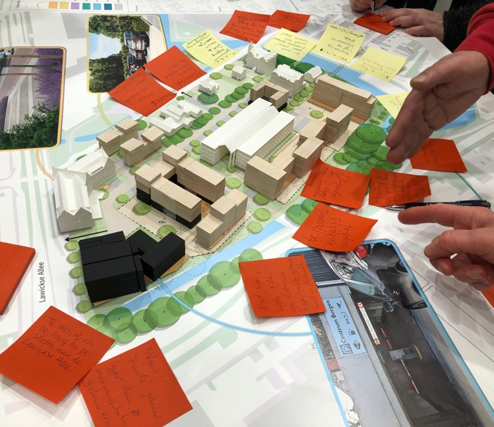
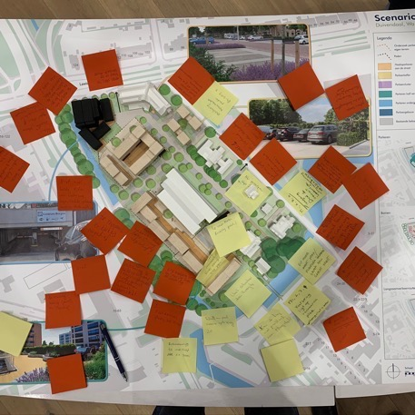
SCENARIO 1
Minder enthousiast
Te blokkerig, geen lucht en saai
Hotel te dicht op Lawickse Allee
Massale bouw langs Costerweg
Hoek Costwerweg – Plantsoen: gebouw breed en saai
Brug graag aan kant Hoogvliet
Veel bomen gaan verloren
Te gesloten aan alle zijden
Enthousiast
Wallenpad mooie oplossing
Conclusie: dit scenario werd minder goed beoordeeld, te veel bebouwing aan elkaar en saai

Slide 3
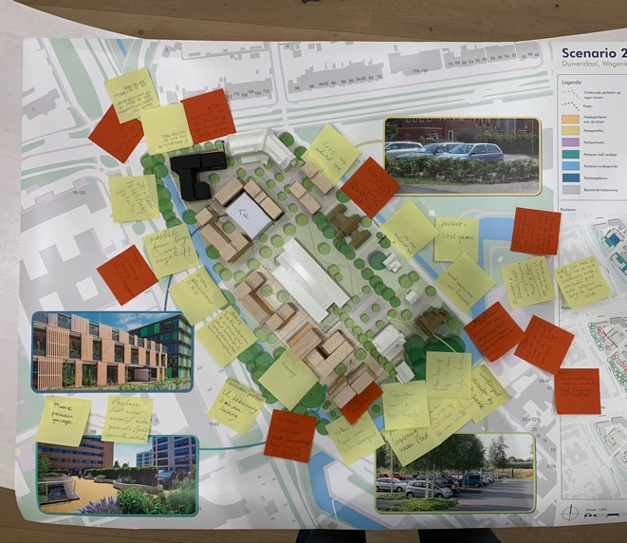
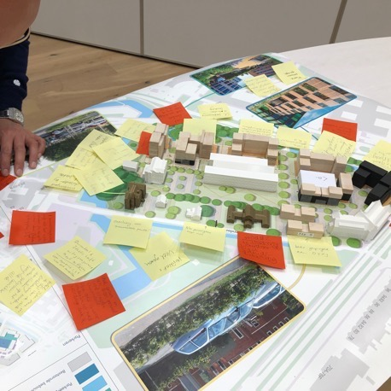
SCENARIO 2
Minder enthousiast
Meer lucht tov scenario 1, wel wat blokkerig
U-vorm weerkaatst geluid
Let op de hoogte van gebouwen
Hotel is hoog en dicht op Lawickse Allee, meer in stijl van de oude bebouwing
Wallenpad dichter bij het water
Enthousiast
Ruimte houden tussen bestuursgebouw en Duivendaal 2
Mooie parkeergarage
Veel groen en grasveld naast bestuursgebouw
Brug naar de stad
Bomenrij voor hotel
Conclusie: dit scenario werd gemiddeld beoordeeld, heeft de benodigde aandachtspunten

Slide 4
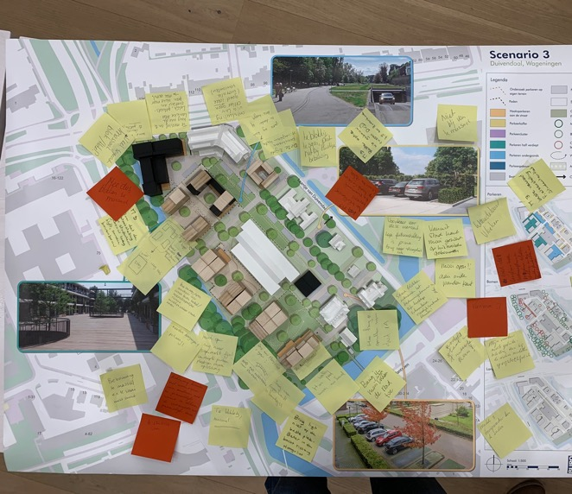
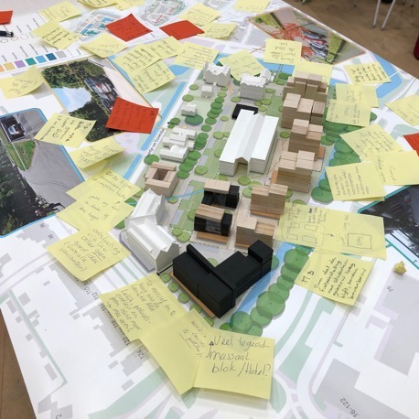
SCENARIO 3
Minder enthousiast
Brug naar supermarkt handiger
Te statisch, minder saai mag
Gebouw hoek Plantsoen-Costerweg te kolossaal
Noordkant van het plan graag compacter & hoger zodat andere blokken lager/ruimer kunnen
Wand Lawickse Allee te groot
Entousiast
Verdiept parkeerplaatsen, mooie oplossing
Mooi open
Transparanter
Lage fietsenstalling bij bestuursgebouw
Compacte woonblokken
Goede optie tussen D10 en D9
Minste geluidsbelasting
Meerdere doorgangen, parkachtig
Conclusie: ondanks dat de nodige kritiek, was dit scenario samen met 2 en 4 het meest positief beoordeeld.

Slide 5
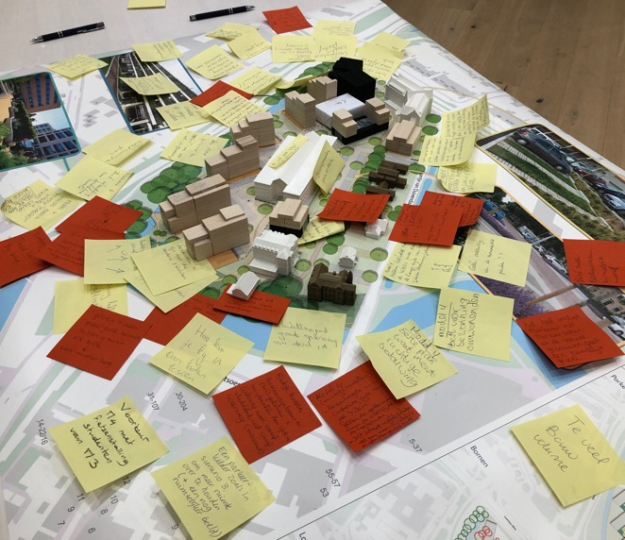
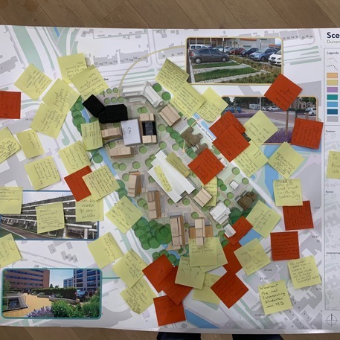
SCENARIO 4
Minder enthousiast
Speelplaats ontbreekt
Meer grote bomen aan zuidkant
Voorkeur voor stadswoningen tussen D10-D9
Veel bouwmassa op oogniveau
Blokje tussen bestuursgebouw en D2 is misplaatst
Blok links onder is tegendraads
Hier en daar nog structureren
Enthousiast
Groen
Bomenrij bij hotel
Leuk plan, veel lucht
Half verdiept parkeren met parkeerkoffer en schuine gebouwen geeft een ruimtelijk gevoel
Brug is lekker praktisch
Mooiste beeld
Behoud van groene kade
Beste in verdeling van beschikbare ruimte
Conclusie: op dit model werd ook enthousiast gereageerd, net als op scenario 2 en 3.

Slide 6
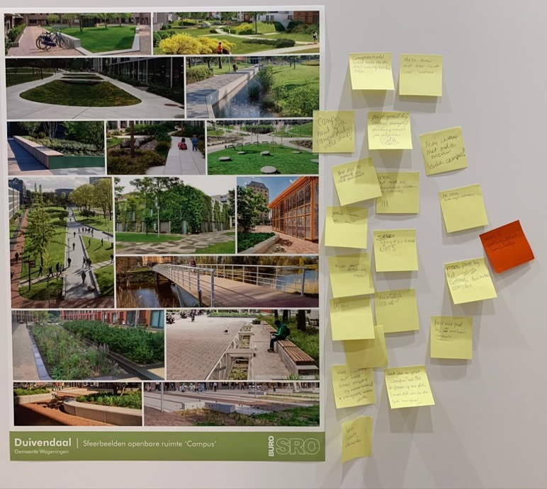
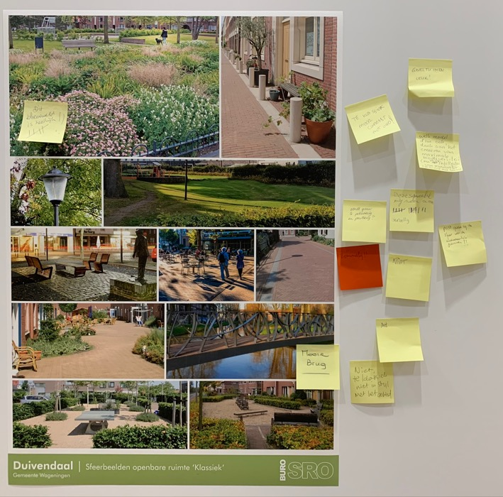
Er was geen voorkeur voor een van drie sfeerbeelden (campus, klassiek of industrieel)

Slide 7
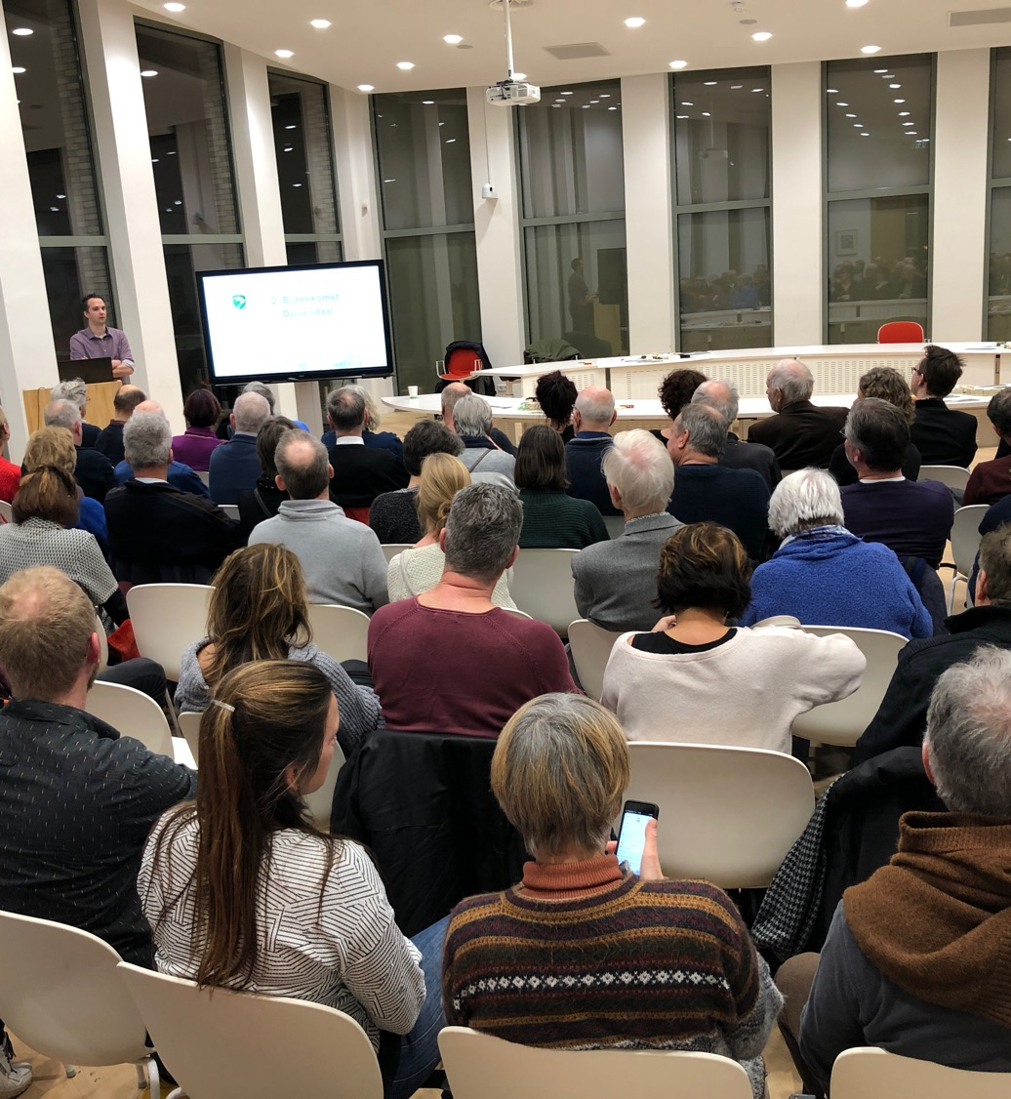
Samenvattend
Scenario 1 valt af
Scenario’s 2,3 en 4 hebben alle drie verschillende positieve punten
Ten aanzien van de stijl van de openbare ruimte is er geen specifiek voorkeursmodel

